Slide 1

Разработка системы классов для приложения "Риэлторская компания"
Подготовил студент 301ИС-22
Ротницкий Даниил

Slide 2
Описание предметной области: Риэлторская компания
Риэлторская компания
Роль риэлтора
Риэлторская компания – это коммерческая организация, предоставляющая услуги по купле-продаже, аренде, обмену недвижимости. В нее входят риэлторы – специалисты, которые помогают клиентам найти подходящую недвижимость, провести сделку и оформить все необходимые документы.
Риэлтор проводит маркетинговые исследования рынка недвижимости, устанавливает связи с потенциальными покупателями/арендаторами, организует просмотры объектов, ведет переговоры, готовит и оформляет документы, а также обеспечивает юридическую поддержку сделки.

Slide 3
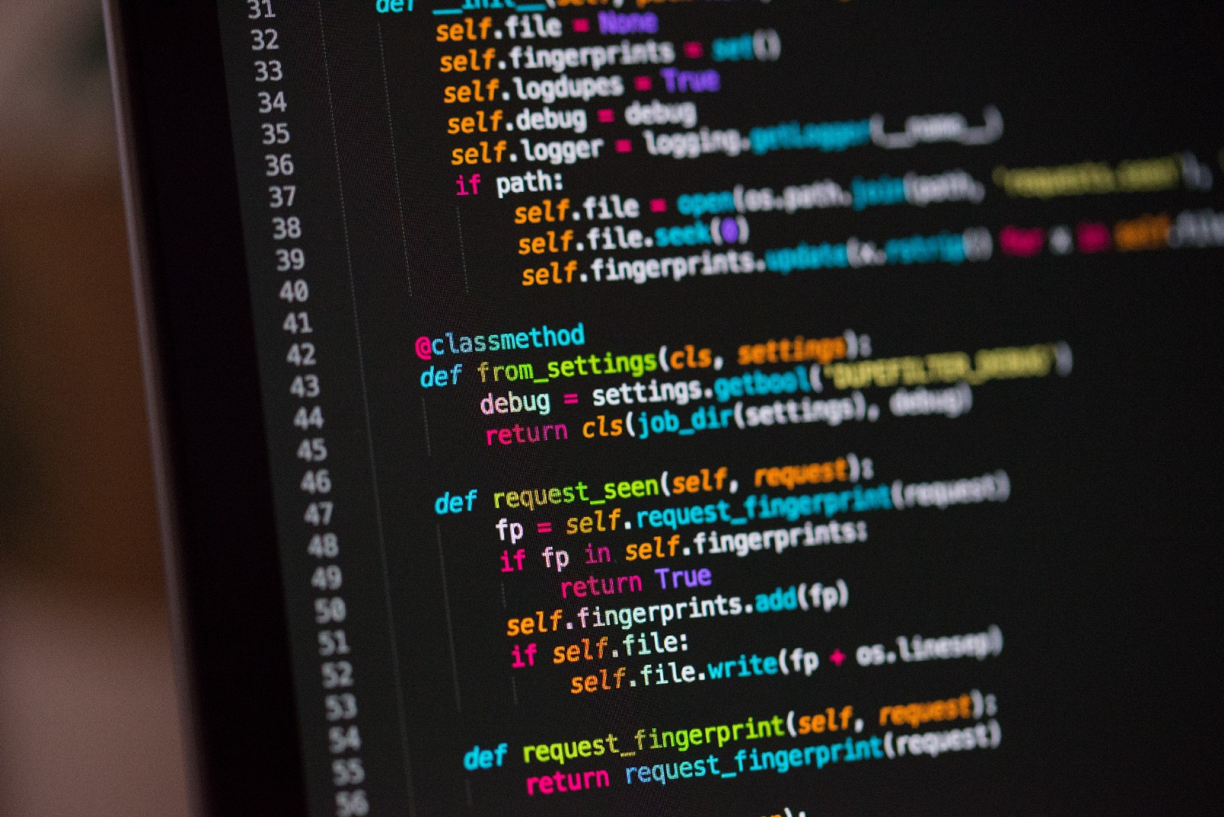
Выбор инструментов для разработки
1
Python
2
PyCharm
Python – высокоуровневый язык программирования, известный своей простотой, читабельностью и широким спектром библиотек. Python идеально подходит для разработки приложений для "Риэлторская компания" из-за его доступности и мощных инструментов.
PyCharm – интегрированная среда разработки (IDE) от JetBrains, специально разработанная для Python. Она предлагает множество функций, таких как автозаполнение кода, отладка, анализ кода и интеграция с системами контроля версий.

Slide 4
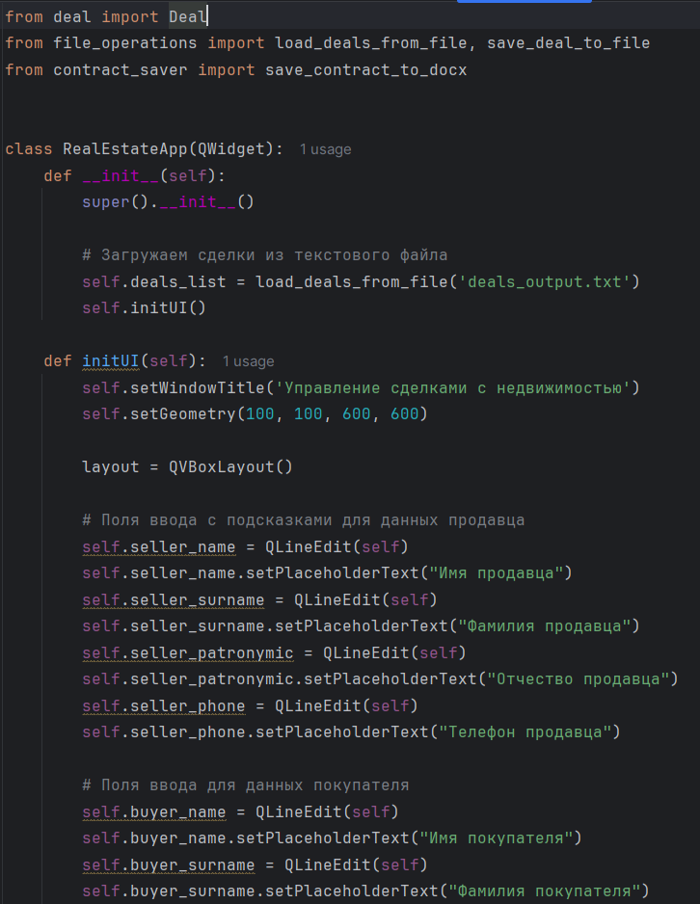

Используемые библиотеки
Docx
Библиотека Docx позволяет создавать и редактировать документы Word в формате .docx. Мы будем использовать ее для автоматического формирования договоров купли-продажи или аренды недвижимости.

Slide 5
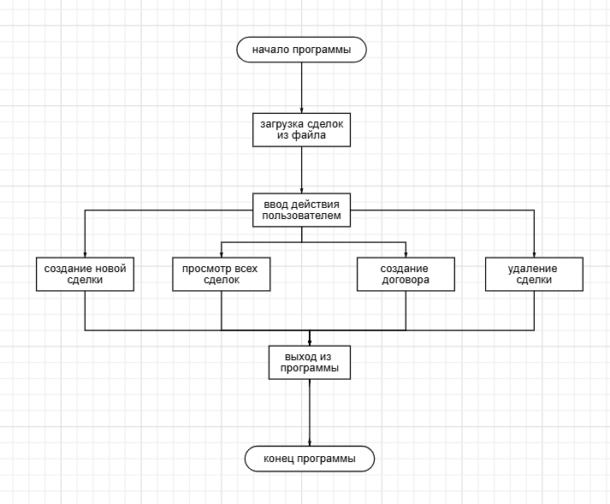
Сценарий использования

Slide 6
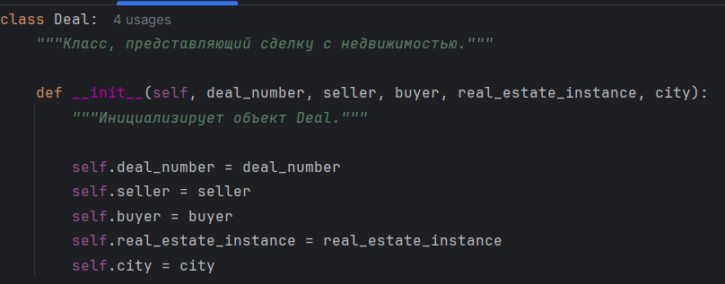
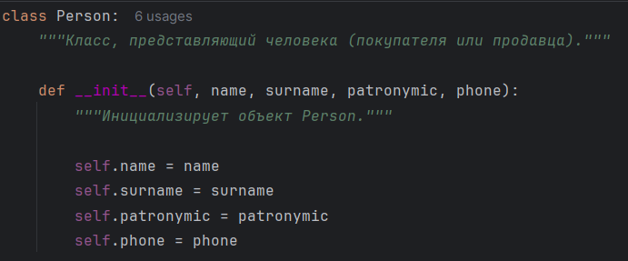
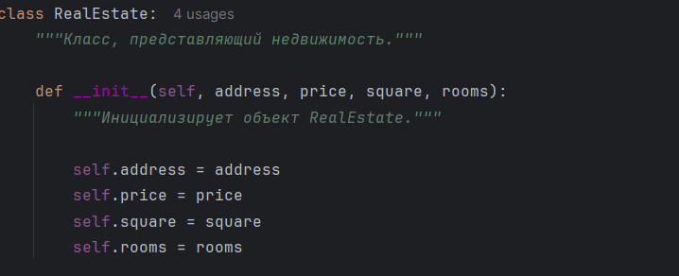
Ключевые классы приложения
Person
RealEstate
Представляет человека, участвующего в сделке. Класс Person содержит информацию о человеке: имя, контактные данные. Он связан с классом Deal, так как несколько людей (покупатель, продавец) могут быть участниками одной сделки.
Представляет объект недвижимости. Класс RealEstate хранит данные об объекте недвижимости: адрес, тип, площадь, цена и другую необходимую информацию. Он связан с классом Deal, так как каждая сделка связана с конкретным объектом недвижимости.
Рисунок 1. Класс Deal
Рисунок 2. Класс Person
Deal
Представляет сделку с недвижимостью. Класс Deal содержит информацию о самой сделке, включая дату, участников,город проведения сделки(ссылки на объекты класса Person), и объект недвижимости (ссылка на объект класса RealEstate).
Рисунок 3. Класс RealEstate

Slide 7
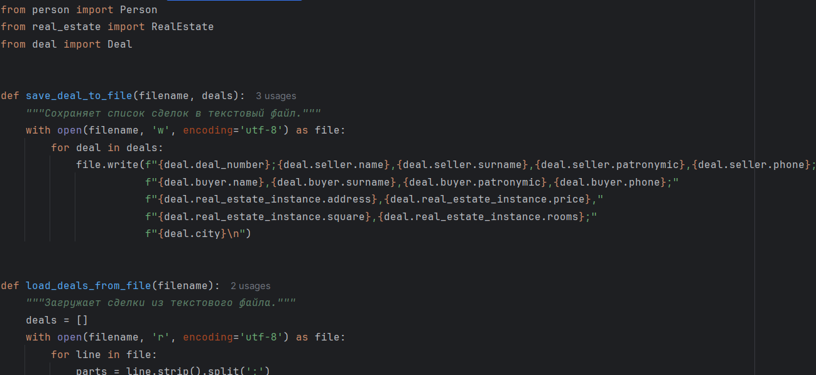
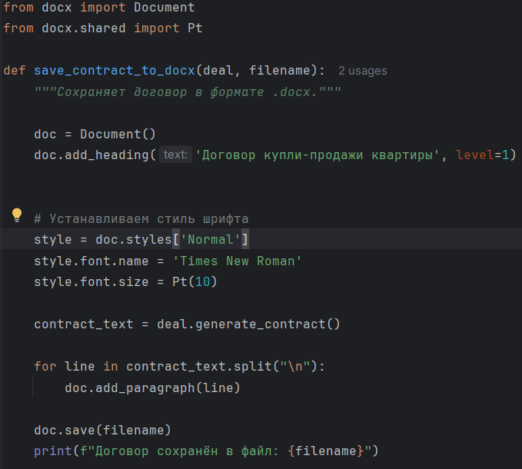
Дополнительные модули
1
file_operations
Рисунок 4. Модуль file_operations
Этот модуль отвечает за взаимодействие с файлами данных. Он будет использоваться для сохранения информации о клиентах, объектах недвижимости и сделках в форматах CSV и текстовых файлов.
2
contract_saver
Рисунок 5. Модуль contact_saver
Модуль, отвечающий за создание договоров купли-продажи или аренды недвижимости в формате .docx. Он будет использовать библиотеку Docx для автоматического заполнения шаблонов документов.

Slide 8
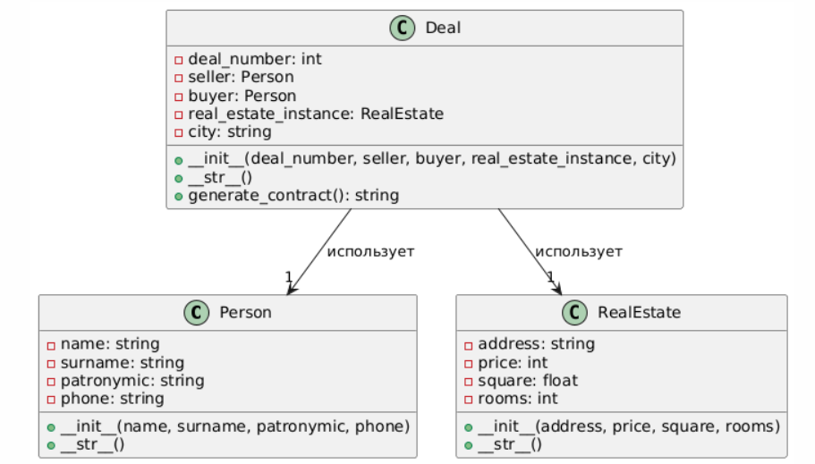
Диаграмма классов

Slide 9
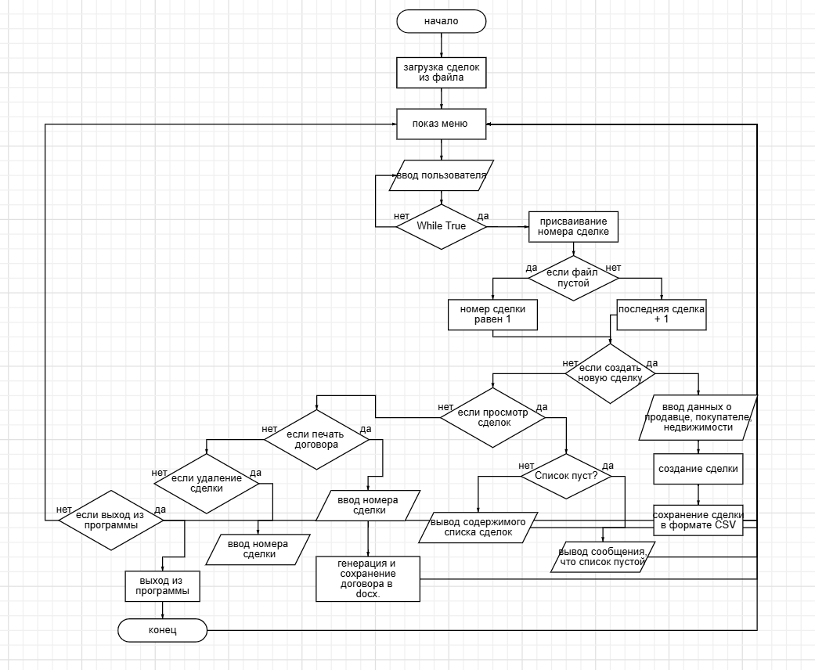
Блок-схемма главного модуля

Slide 10
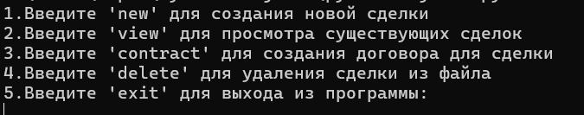
Результат реализации программного модуля
Простой интерфейс
Приложение "Риэлторская компания" должно иметь интуитивно понятный интерфейс, который позволит риэлторам быстро и легко вводить и получать информацию, а также создавать и редактировать договора.
Функциональность
Приложение должно включать в себя следующие функции: добавление клиентов, добавление объектов недвижимости, создание сделок, печать договоров, поиск и фильтрация информации.

Slide 11




Тестирование и отладка
Ручное тестирование
1
Проводилось ручное тестирование программы. Проверены различные сценарии работы, включая ввод данных.
Проверка на ошибки
2
Выявлены и исправлены ошибки, связанные с пустыми полями формы.
Сохранение данных
3
Проверена корректность сохранения данных в CSV-файл.
Другие ошибки
4
Устранены другие выявленные ошибки, связанные с некорректной работой программы.

Slide 12

Заключение и будущие перспективы
Разработанная система классов позволит создать функциональное и удобное приложение для "Риэлторская компания". В будущем систему можно расширить, добавив функции анализа рынка недвижимости с прогнозированием цен, интеграцию с внешними базами данных о кадастровой стоимости и инфраструктуре, а также создание интерактивных карт с возможностью визуализации объектов недвижимости и их местоположения. Дополнительные возможности включают персонализированные рекомендации для клиентов, автоматизированную генерацию отчетов и интеграцию с системами электронного документооборота для ускорения процесса оформления сделок

Slide 13
Спасибо за внимание !

